Slide 1
UVA 10161 Ant on a chessboard
CPE 10 / 17 第三題 難度：一星 非題庫

Slide 2
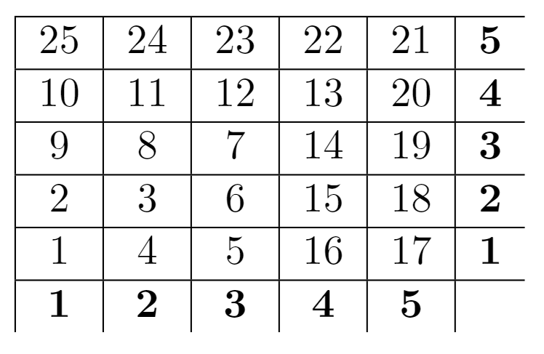
題義
一隻螞蟻在棋盤上行走，按照以下規則，輸入一個實數，表示螞蟻走的步數，輸出最後螞蟻停在的 x、y座標。
假設此棋盤很大
INPUT | OUTPUT
8 | 2 3
20 | 5 4
25 | 1 5

Slide 3

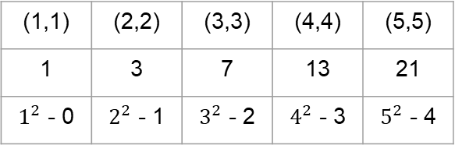
解決方法
為了解決棋盤是未知大小的問題
實體建一張M*M的陣列是不可行的，因此必須找到規律
斜對角
(1,1) | (2,2) | (3,3) | (4,4) | (5,5)
1 | 3 | 7 | 13 | 21
$1^{2}$ - 0 | $2^{2}$ - 1 | $3^{2}$ - 2 | $4^{2}$ - 3 | $5^{2}$ - 4
${得出公式： n}^{2}$ - (n-1)

Slide 4
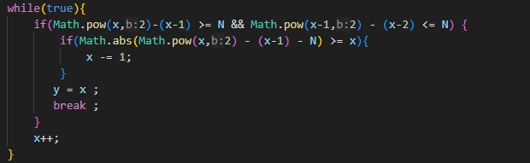
解決方法
找出需求所對應的(m,m)
N = 輸入測資
兩個對角點中間
檢查是否比較靠近較小的對角點

Slide 5
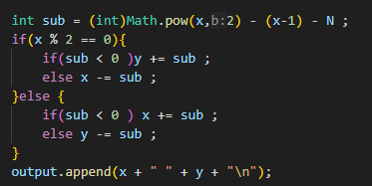
解決方法
使用sub紀錄差值
如果 x 為偶數，表示y軸遞增、x軸遞減
反之、y軸遞減、x軸遞增

